Slide 1
Redes de Computadores II

Slide 2
Relembrando: determinação de rotas
Entrega direta: ocorre quando o roteador está diretamente conectado na rede de destino
Entrega indireta: o roteador não está diretamente conectado
  Rotas estáticas (manuais)
  Rotas dinâmicas

Slide 3
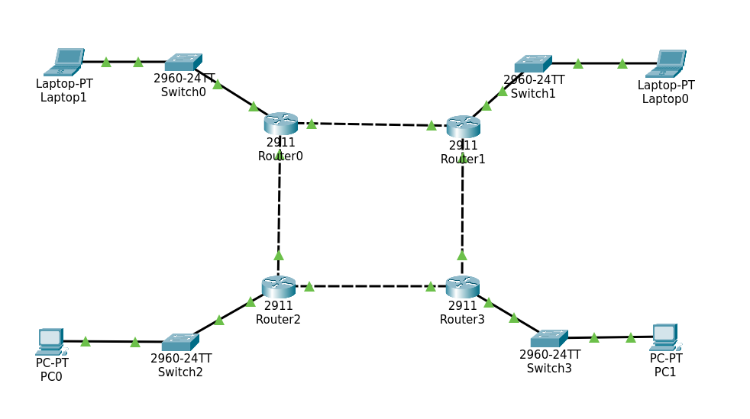
Topologia da rede

Slide 4
Atividade, em dupla, para ser realizada nas aulas dos dias 26/6 e 3/7
Critérios de avaliação
  Presença/participação em aula (individual) (1,5 pontos)
  Conectividade funcionando entre todos os dispositivos finais utilizando rotas estáticas (2 pontos)
  Relatório descrevendo os IPs e comandos utilizados: clareza e coerência (1,5 pontos)
Entrega
  Mostrar a conectividade funcionando, se possível, em horário de aula
  Entregar o relatório por e-mail até 13/7 23:59 por e-mail viniciushax@ifsul.edu.br
    (Será descontado um ponto por dia de atraso na entrega!)

Slide 5
Referências
TETZ, Edward. Cisco networking all-in-one for dummies. John Wiley & Sons, 2011.

